Slide 1
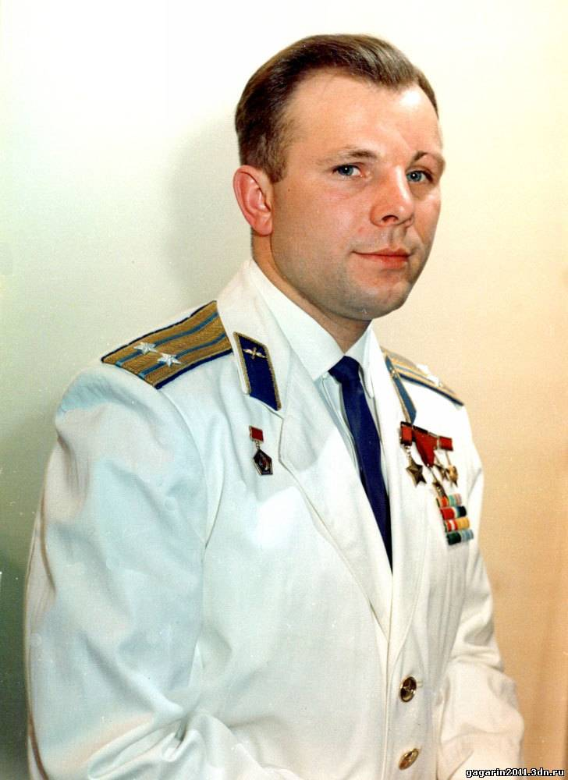

Slide 2
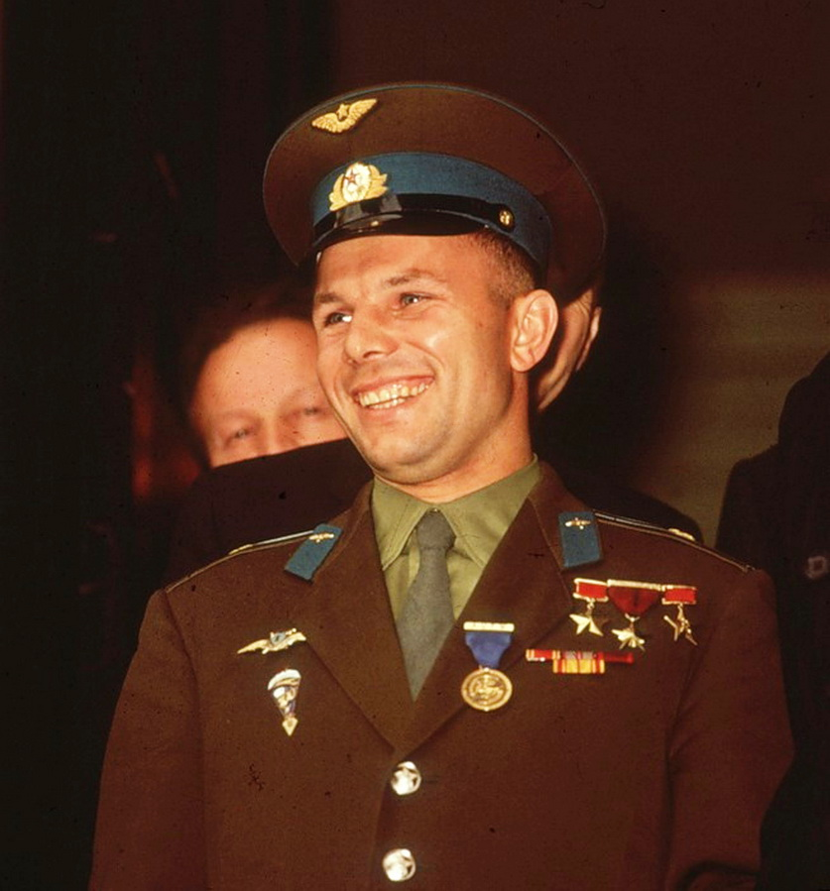

Slide 3
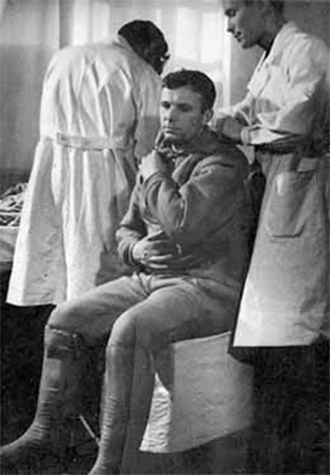
12 апреля. Перед стартом.

Slide 4
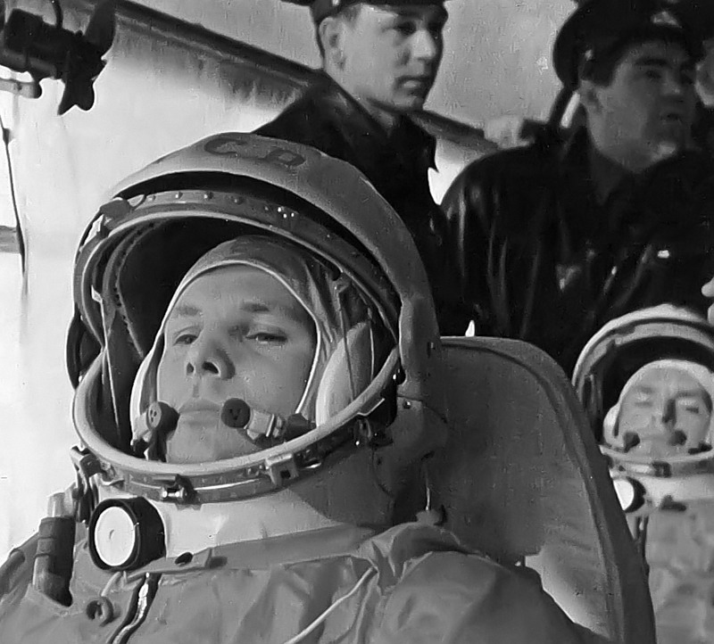
12 апреля. Перед полетом, автобус.

Slide 5
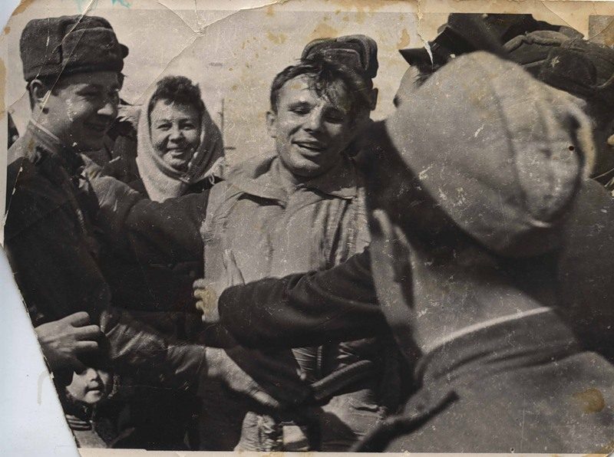
12 апреля. После посадки.

Slide 6
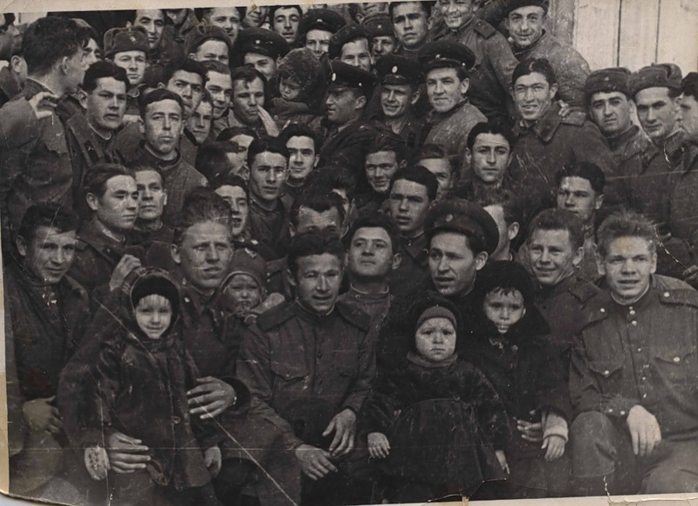
12 апреля. Фото на память после приземления.

Slide 7
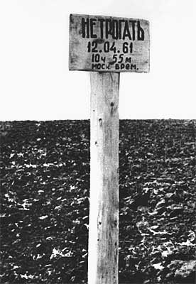
12.04.1961
Столб, вбитый сельчанами на месте приземления первого космонавта.

Slide 8
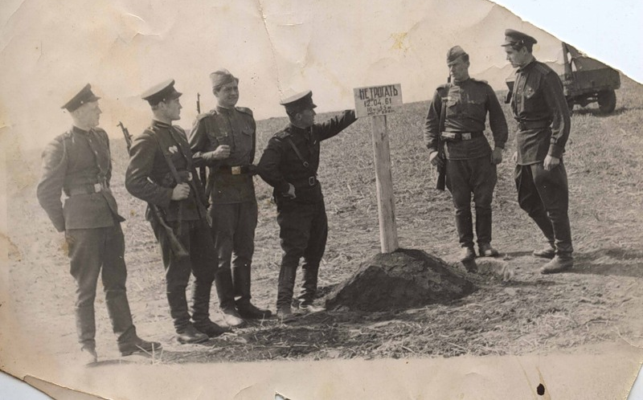
12.04.1961

Slide 9
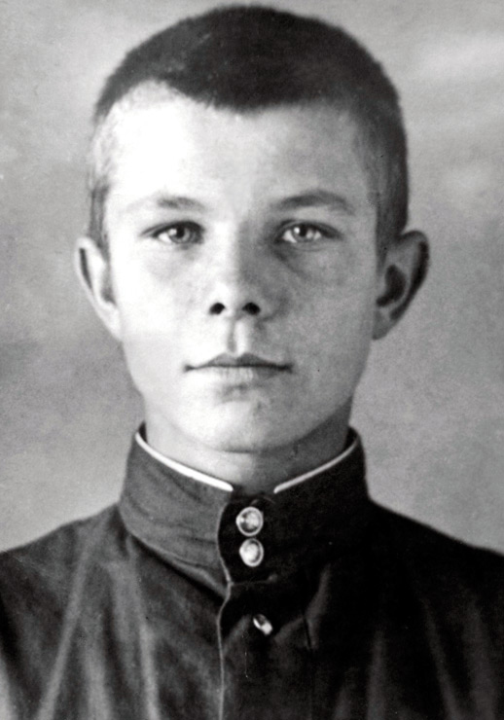
Детство

Slide 10
Детство
10-летний Гагарин. В школе, где он учился, не хватало самого необходимого для нормальной учебы. Ученики учились считать, используя вместо счетных палочек пустые винтовочные гильзы.

Slide 11
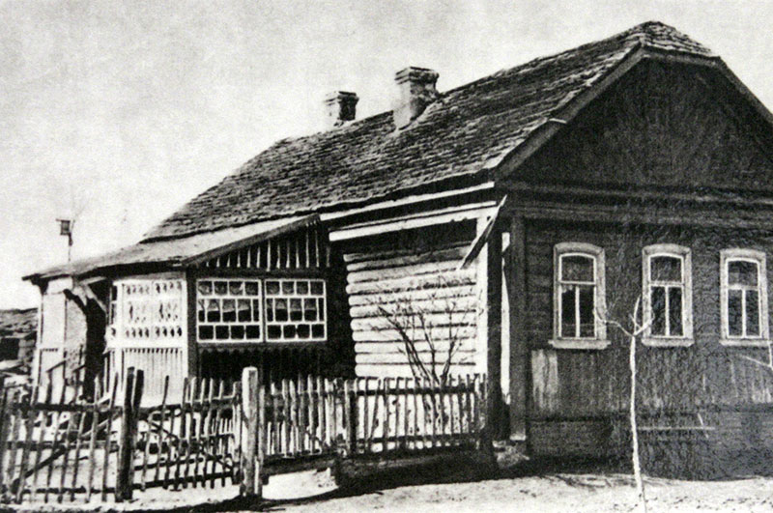
9 марта 1934 года

Slide 12
Юрий Гагарин родился 9 марта 1934 г.
в городе Гжатске Смоленской области.
Его мать, Анна Тимофеевна,
и отец, Алексей Иванович, были обычными сельскими тружениками из деревни Клушино Гжатского района.
Родители воспитали в мальчике трудолюбивого и отзывчивого человека.

Slide 13
Детство Юрия прошло в деревне Клушино.
1 сентября 1941 года мальчик пошёл в школу, но 12 октября деревню заняли немцы и его учёба прервалась. Почти полтора года деревня была оккупирована немецкими войсками. Младшего брата Юрия, Бориса Гагарина, немец повесил на шарфе, но мать успела снять его, пока солдат ходил за фотоаппаратом.
В 1943 году деревню освободила Красная армия.

Slide 14
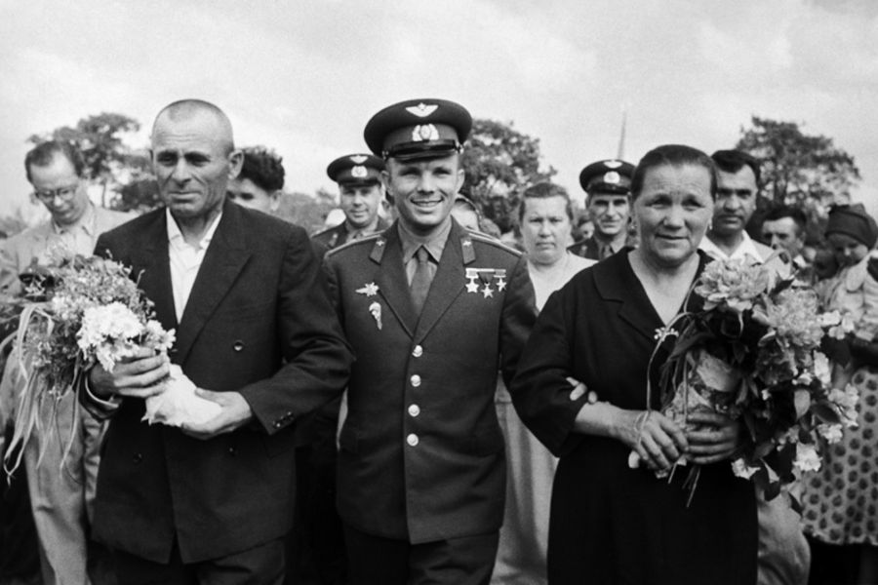
Гагарин с родителями
Алексей Иванович и Анна Тимофеевна

Slide 15
Фильмы
Возвращение (9 мин)
12 апреля (11 мин)

Slide 16
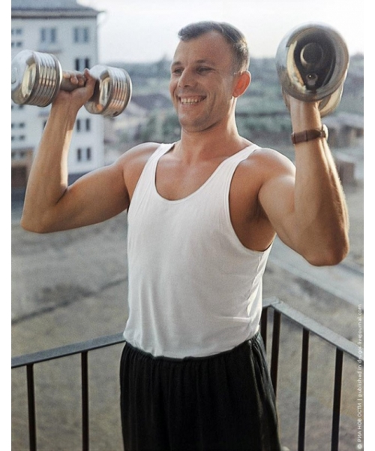
Отличная физическая форма

Slide 17
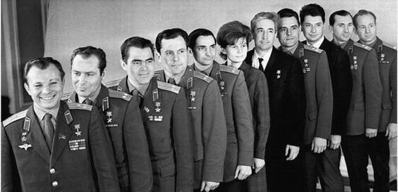
9 декабря 1959 года Гагарин написал заявление с просьбой зачислить его
в группу кандидатов в космонавты.
3 марта 1960 года приказом Главнокомандующего ВВС Константина Вершинина Юрий Гагарин был зачислен в эту группу.
С 25 марта начались регулярные занятия по программе подготовки космонавтов.
Отряд первых космонавтов

Slide 18
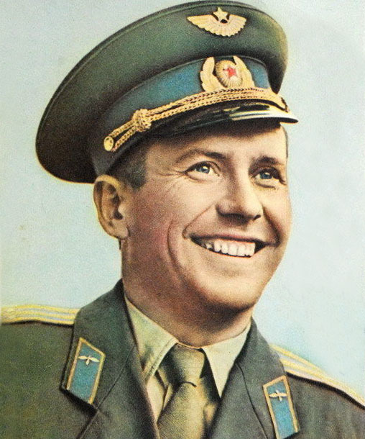
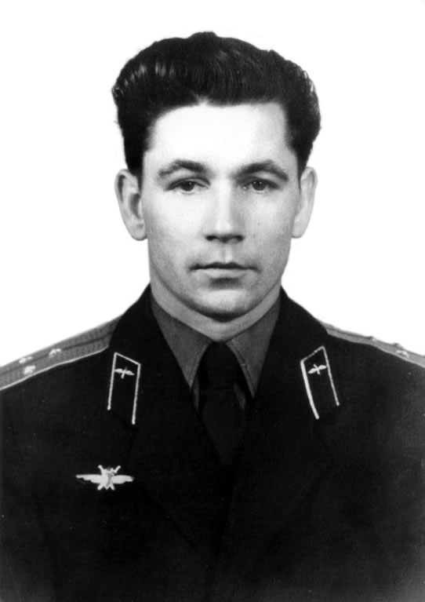
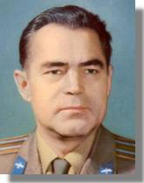
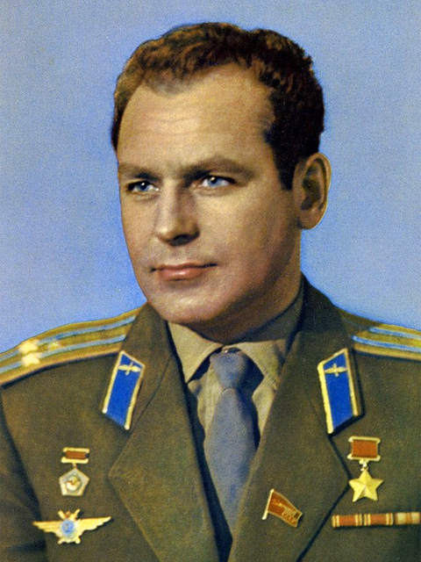
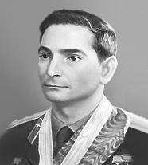
Герман Титов, Андриян Николаев, Павел Попович, Григорий Нелюбов и Валерий Быковский.

Slide 19
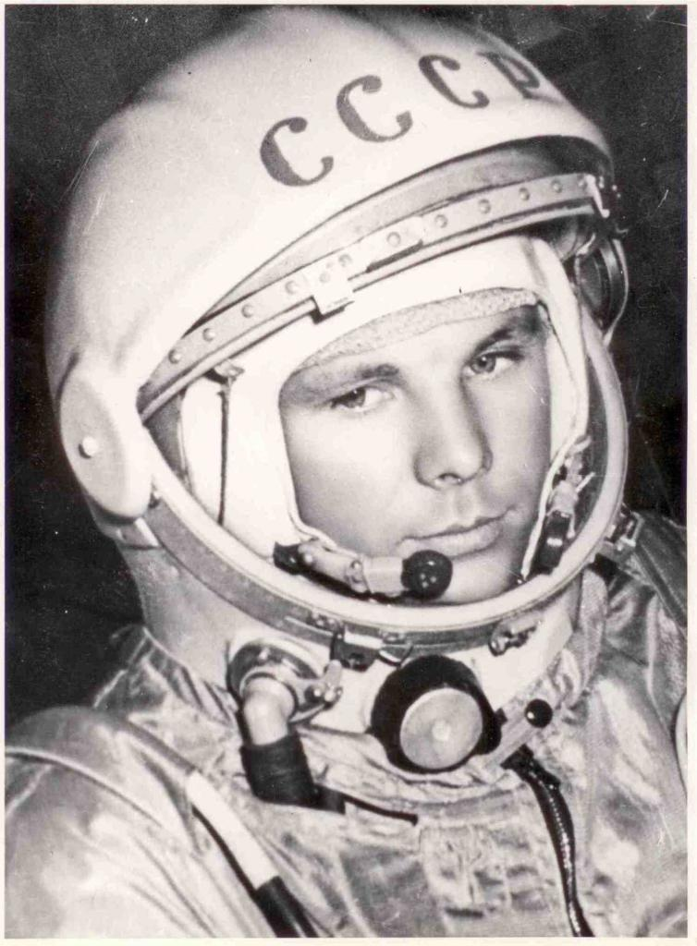

Slide 20
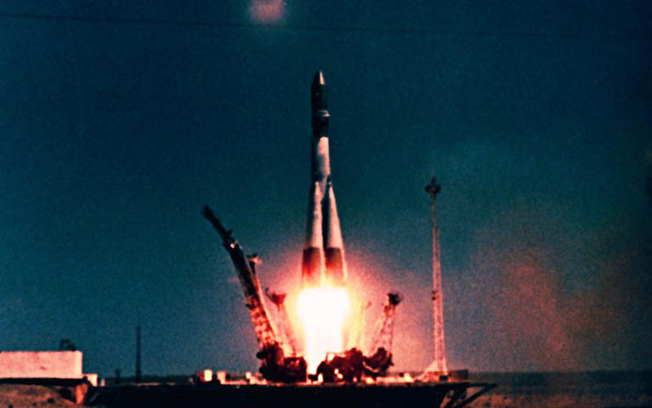
12 апреля 1961 года впервые в истории человечества
Юрий Алексеевич Гагарин совершил полет в космос
на космическом корабле «Восток».
Гагарин облетел земной шар за 1час 48 минут и благополучно вернулся на Землю.

Slide 21
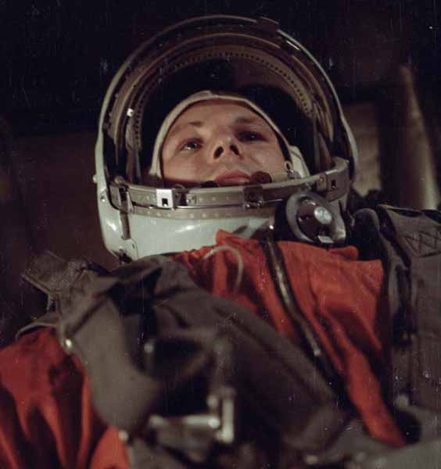
Гагарин
КК «Восток-1»

Slide 22
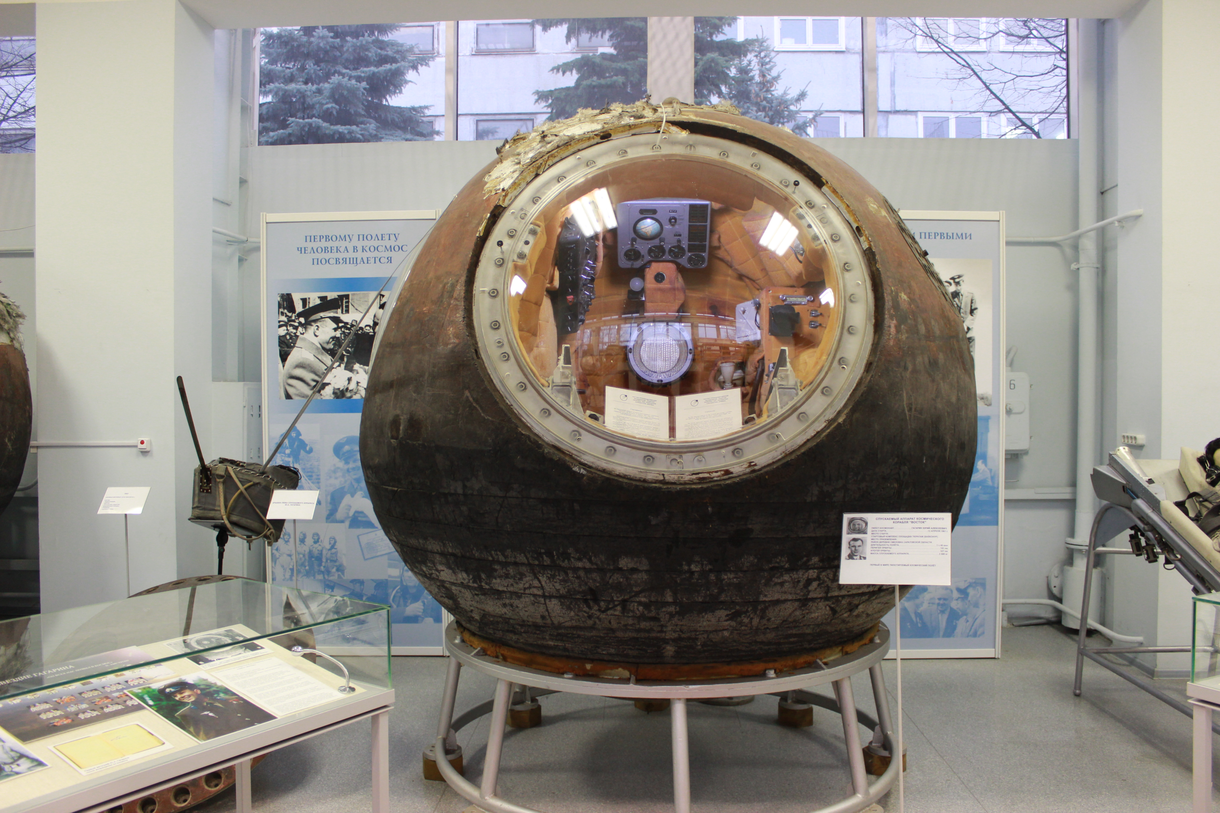
Спускаемый аппарат КК «Восток»

Slide 23
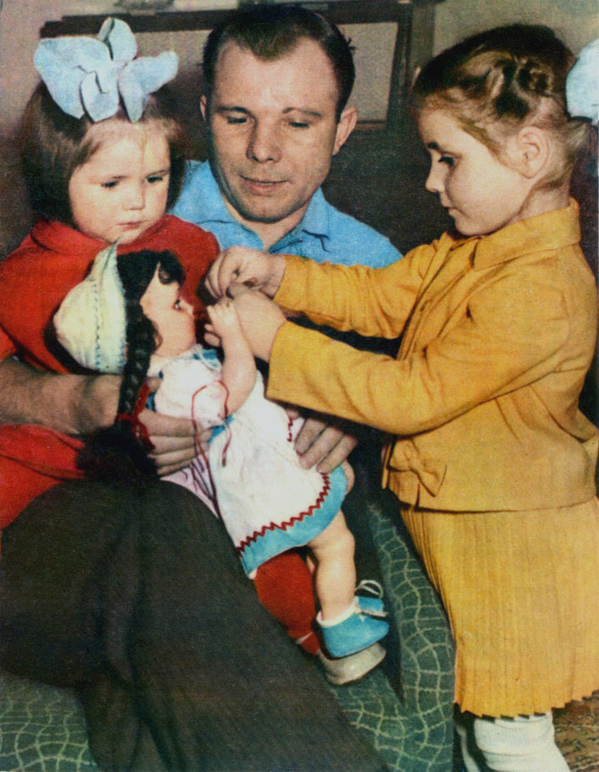
Дочки Гагарина

Slide 24
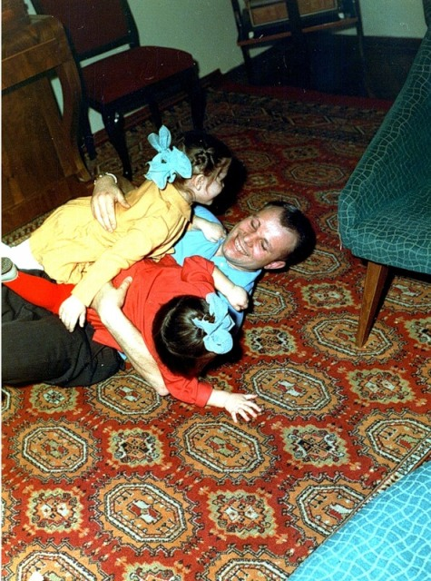
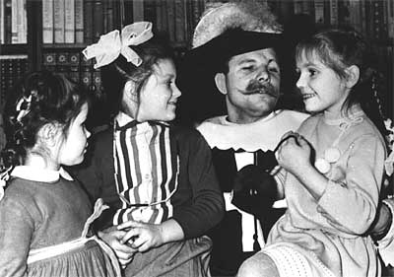
Семья
Жена - Валентина Ивановна Гагарина (в девичестве Горячева). Дети: дочери Елена (р. 10 апреля 1959 г.) и Галина (р. 7 марта 1961 г.).

Slide 25
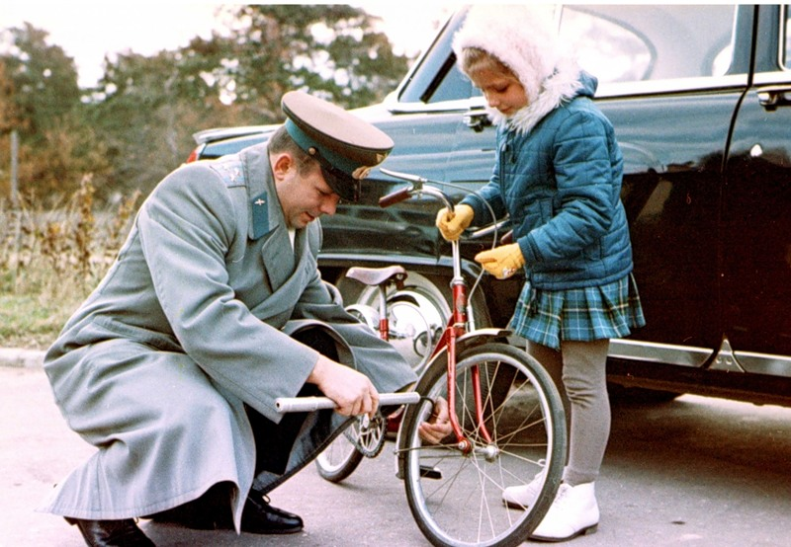
Гагарин с дочерьми

Slide 26
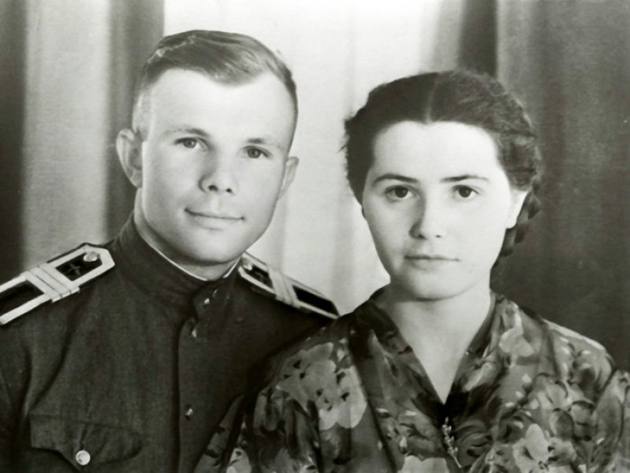
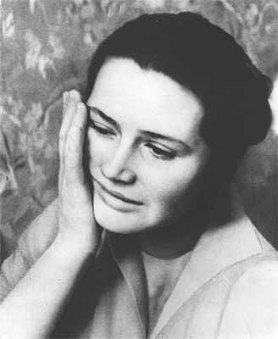
Любовь длиною в жизнь
Валентина Ивановна Гагарина
27 октября 1957 года Юрий Гагарин женился
на Валентине Ивановне Горячевой, которая стала его верным соратником на многие годы.
В их семье выросли две дочери – Елена и Галина.

Slide 27
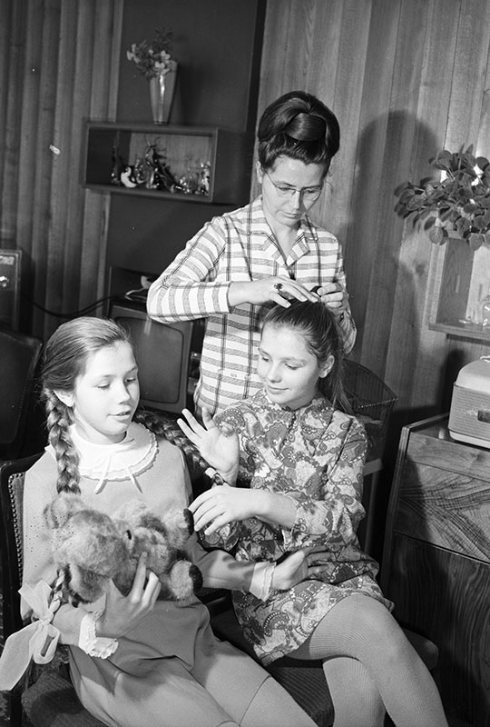
Любовь длиною в жизнь
Валентина Ивановна Гагарина

Slide 28
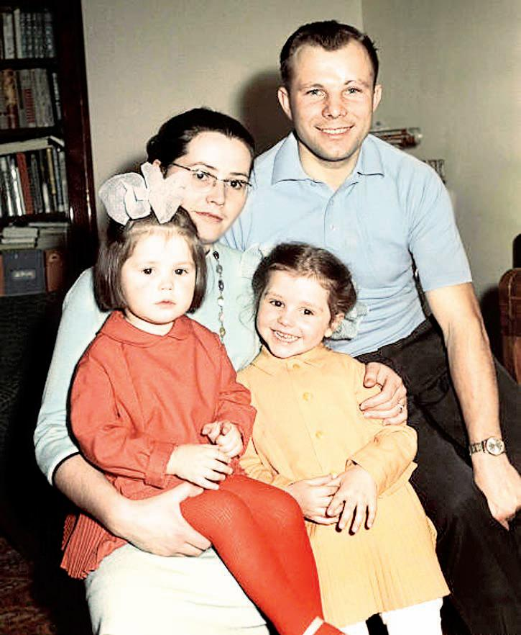
Семья

Slide 29
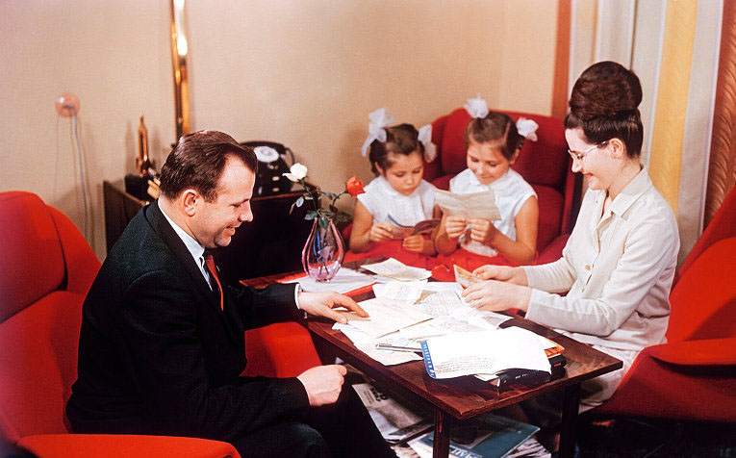
Почта

Slide 30
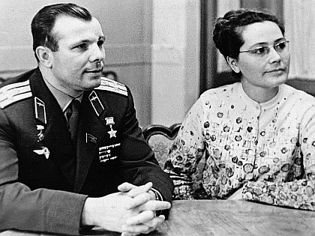
Валентина Гагарина-символ верности
Гагарин с супругой.

Slide 31
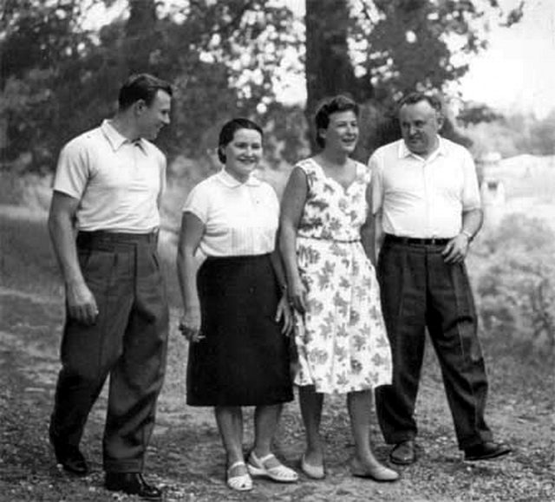
Королев и Гагарин с супругами.

Slide 32
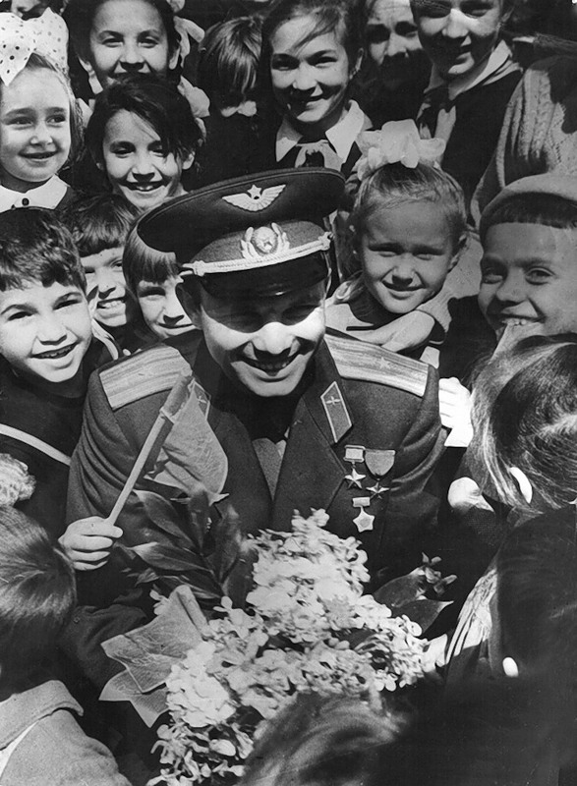
Гагарин с детьми.

Slide 33
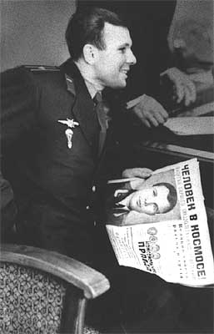
Просто человек
Гагарин с газетой «Комсомольская правда»

Slide 34
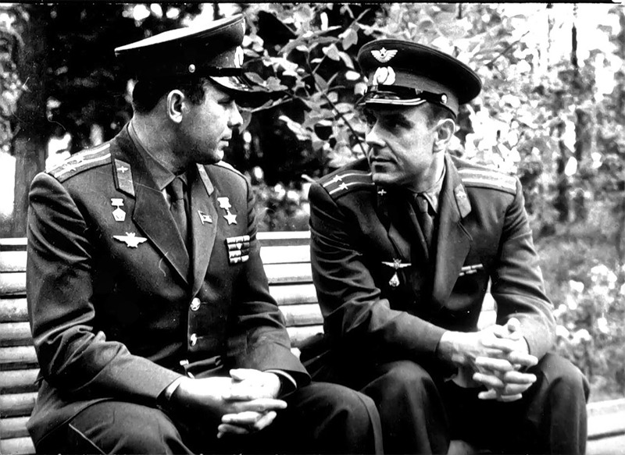
Просто человек
Юрий Гагарин и Владимир Комаров
Комаров - основной пилот "Союза-1", Гагарин - его дублер.
.

Slide 35
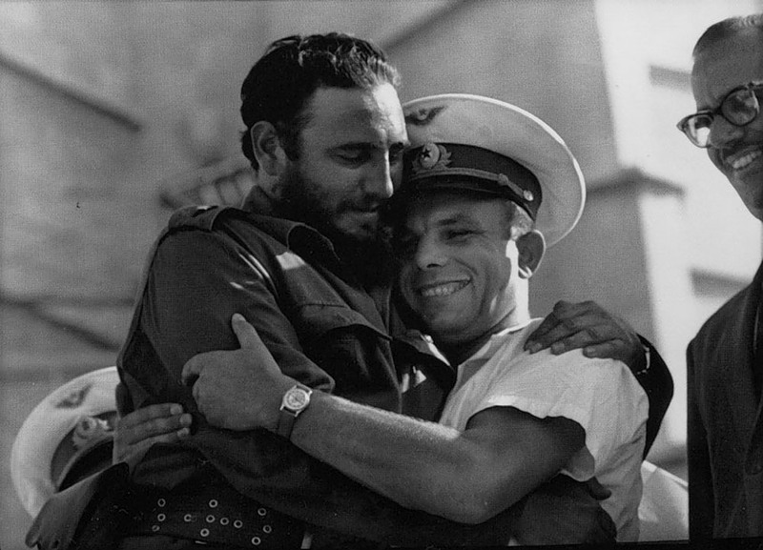
Слава
На Кубе.

Slide 36
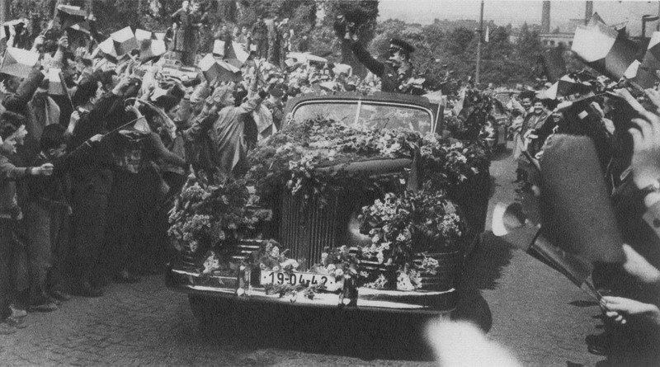
Слава
Чехословакия.

Slide 37
Роковой день
В роковой день, 27 марта 1968 года, при отъезде на аэродром он забыл свой пропуск дома. Его отговаривали от возвращения домой: мол, плохая примета. Но Гагарин не послушался и вернулся за ним...

Slide 38
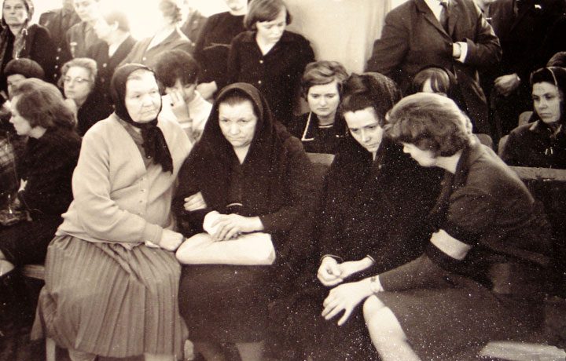
Кажется я никогда не умру…

Slide 39
Короткая, но яркая…
Гибель Гагарина потрясла весь мир. Первый космонавт еще при жизни стал легендой, но ранняя его гибель казалась противоестественной.

